Slide 1

Bienvenue sur MassHire
Notes:
SCRIPT
Bienvenue sur Masshire – nous avons pour mission de créer et de maintenir des liens entre les entreprises et les demandeurs d’emplois grâce à un réseau national de professionnels de l’emploi. Nous nous engageons à trouver des emplois valorisants en contribuant à l’engagement de candidats compétents par les entreprises.

Slide 2



CENTRES DE CARRIÈRE DE MASSHIRE
Contribuer à la recherche d’un emploi sans crainte ou confusion !
MassHire VOUS apporte son soutien et VOUS aide à reprendre le travail
Notes:
SCRIPT
Les conseillers en orientation de MassHire sont à votre disposition, sachant que la recherche d’un emploi peut s’avérer compliquée, intimidante et frustrante. Nous vous aiderons à traverser cette épreuve et à reprendre le travail le plus rapidement possible.
Veuillez prêter attention aux informations figurant dans cette présentation concernant notre accompagnement à chaque étape de votre choix de carrière.

Slide 3
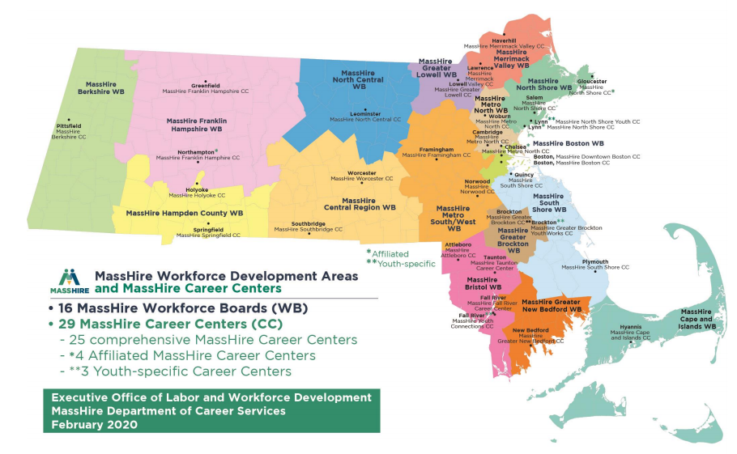
Les sites de MassHire
https://www.mass.gov/how-to/find-a-masshire-career-center
TROUVER UN CENTRE DE CARRIÈRE
Notes:
SCRIPT
Au Massachusetts, plusieurs centres de carrière de MassHire œuvrent à renforcer nos services en ligne. Les services décrits dans cette présentation seront accessibles en ligne avec la possibilité de travailler à distance avec des conseillers en orientation.
Veuillez contacter le centre de carrière le plus proche pour en savoir plus sur ces services.
Consultez www mass gov hw to find a masshire career center pour trouver le centre de carrière de MassHire le plus proche de chez vous.
Si vous avez des questions sur le contenu de cette série de diapositives, veuillez consulter le lien et appeler votre centre de carrière local.

Slide 4






Les partenariats de MassHire
Department of Unemployment Assistance
(DUA)
www.mass.gov/DUA
Département de l’aide de transition (DTA)
www.mass.gov/DTA
Commission de réhabilitation du Massachusetts (MRC)
www.mass.gov/MRC
Commission pour les aveugles de Massachusetts (MCB)
www.mass.gov/MCB
Senior Community Service Employment Program (SCSEP)
https://www.mass.gov/senior-community-service-employment-program-scsep
Notes:
SCRIPT
MassHire s’associe à d’autres agences gouvernementales pour vous aider à créer des liens avec des services sociaux et répondre à vos besoins durant votre recherche d’un emploi.

Slide 5
Comment MassHire peut-il vous aider ?
Services et programmes spécialisés
Parcours de recherche d’emploi
Parcours de formation
Assurance-chômage
Notes:
SCRIPT
Comment MassHire peut-il vous aider ?
Un conseiller en orientation peut vous accompagner dans le cadre de la recherche d’un emploi, de possibilités de formation et de l’évaluation de vos difficultés et vos objectifs. Vous recevrez une consultation personnalisée sur la recherche d’un emploi afin de déterminer les prochaines démarches à entreprendre et planifier votre avenir.
Explorez vos options de formation. Découvrez HiSET (également désigné par GED) et les programmes de formation en vue de l’obtention d’un certificat. Vous pourriez avoir droit à une rémunération durant votre formation à l’emploi !
Les centres de carrière de MassHire peuvent même vous aider à remplir les exigences quant à votre assurance-chômage.
Mais tout d’abord, nous souhaitons vous présenter les nombreux programmes et services spécialisés offerts par les centres de carrière de MassHire !

Slide 6



Services et programmes spécialisés
Notes:
SCRIPT
MassHire offre de nombreux services et programmes spécialisés pour aider les demandeurs d’emploi tout au long de leur parcours vers l’obtention d’un emploi.

Slide 7

Services aux anciens combattants
Clients anciens combattants et époux/épouses éligibles
  Nous sommes fiers d’être au service de ceux qui ont fièrement servi notre pays !
Notes:
SCRIPT
Les services aux anciens combattants concernent les anciens combattants demandeurs d’emplois et les époux/épouses admissibles qui ont droit à des services prioritaires.
Un représentant des anciens combattants est présent dans chaque centre de carrière de MassHire pour proposer des informations et des recommandations pour accéder à d’autres services et prestations.

Slide 8

Clients souffrant de handicap
Les clients peuvent s’identifier et recevoir une aide à la personne s’ils souffrent d’un handicap
Des arrangements raisonnables sont disponibles sur demande
Notes:
SCRIPT
Si vous souffrez d’un handicap, sachez que vous pouvez vous identifier volontairement et recevoir une aide à la personne auprès de l’un de nos centres de services de MassHire.
Sur demande, vous pouvez obtenir un équipement adapté et des arrangements raisonnables, de même que
Des recommandations auprès d’agences pertinentes, telles que
la Commission pour les aveugles du Massachusetts, et
la Commission de réhabilitation du Massachusetts

Slide 9

Jeunes Adultes
Certaines conditions d’admissibilité s’imposent
Notes:
SCRIPT
Nos programmes pour jeunes adultes de 14 à 24 ans offrent des ateliers de préparation à l’emploi, des programmes de maîtrise financière, des programmes de parcours de carrière, notamment HiSET (désigné également par GED), la formation à l’emploi et l’éducation supérieure.
Nous travaillons aussi avec des jeunes à la recherche d’emplois à l’année ou d’emplois d’été et proposons aussi une aide et un placement dans le cas de recherche individuelle d’emploi.

Slide 10


Services multilingues
Pour accéder aux publications et documents traduits, veuillez consulter notre page Web multilingue à :
https://www.mass.gov/orgs/office-of-multilingual-services
Notes:
SCRIPT
Si vous avez besoin de services de traduction ou d’interprétation dans diverses langues, y compris la langue des signes américaine, le centre de carrière de MassHire est là pour vous aider.
Veuillez contacter la Section multilingue au 1-888-822-3422.

Slide 11


Aide à l’ajustement commercial (TAA),
Prestations pour l'adaptation à l'évolution des échanges (TRA)
Si votre poste a été relocalisé à l’étranger ou été affecté par la concurrence étrangère, vous pourriez avoir droit à
des prestations, notamment :
  Une aide financière pour formation professionnelle
  Des prestations en espèces
Certains délais s’imposent
Notes:
SCRIPT
Si votre emploi a été négativement affecté par la concurrence étrangère ou si le service que vous offrez a été relocalisé à l’étranger, vous pourriez avoir droit à des prestations comprenant une aide financière pour formation professionnelle et/ou une extension des prestations de chômage.
De strictes délais s’imposent – contactez votre centre de carrière de MassHire le plus proche pour déterminer si vous êtes admissible.

Slide 12



Subventions nationales pour travailleurs déplacés (NDWG)
Les subventions nationales pour travailleurs déplacés aident les clients qui ont été affectés par des licenciements à grande échelle, conséquences d’un évènement économique imprévu
Notes:
SCRIPT
Les centres de carrière de MassHire ont à leur disposition des subventions fédérales, telles que les subventions nationales pour travailleurs déplacés [National Dislocated Worker Grants] (NDWG).
Cette subvention propose de l’aide aux clients qui ont été affectés par des licenciements à grande échelle causés par un évènement économique imprévu. Ces subventions peuvent aussi aider en proposant une aide financière pour formation, développement de carrière et services de placement.

Slide 13

Services aux travailleurs agricoles migrants saisonniers (MSFW) et aux employeurs agricoles
Services assistés par le personnel et recommandations pour services de soutien.
Notes:
SCRIPT
Si vous avez été employé en tant qu’ouvrier agricole temporaire et si vous vous déplacez d’une exploitation à l’autre, certains services sont à votre disposition !
Les travailleurs agricoles migrants saisonniers ou MSFW (Migrant Seasonal Farm Workers) peuvent recevoir de l’aide telle que des services de présentation aux employeurs, de placement, de formation au développement des compétences et d’orientation de carrière.

Slide 14
Où dois-je commencer ? La recherche d’un emploi ou la formation professionnelle
Votre nouvel emploi !
Évaluation
Développer un plan de carrière – Recherche d’emploi ou/et formation professionnelle ?
Recherche sur le marché du travail
Postuler pour un poste ou commencer la formation
Notes:
SCRIPT
Les centres de carrières vous accompagnent de diverse façons, notamment dans votre recherche d’emploi et de formation professionnelle.
La première étape consiste à évaluer vos compétences et votre expérience professionnelle afin de déterminer si vous devez améliorer vos compétences par le biais d’une formation pour trouver un emploi dans le domaine que vous souhaitez. Tout au long du processus, les évaluations répondent aux questions sur la recherche d’emploi.
La recherche sur le marché du travail peut vous aider à trouver les réponses à vos questions sur la recherche d’un emploi et d’une formation, telles que : Avez-vous les compétences ? Y a-t-il des emplois pour moi et quelles sont les rémunérations ? Où se situent les écoles et combien coûte la formation professionnelle ? La recherche sur le marché du travail vous tient informé sur les compétences les plus demandées et les employeurs qui embauchent.
Votre conseiller en orientation vous aidera à développer un plan d’action de carrière. Durant ce processus, il sera déterminé si vous avez droit à des programmes de formation et d’autres services spéciaux. Vous pouvez mettre à jour votre CV, pratiquer vos techniques d’entretien, approfondir vos objectifs et déterminer les difficultés.
Le processus de recherche d’emploi et la recherche sur le marché du travail vous préparent à postuler pour un emploi ou à débuter un programme de formation avec comme objectif final, retrouver un emploi.

Slide 15
Évaluations :
Recherche d’emploi ou formation ?
Comment les évaluations peuvent-elles vous aider à trouver un emploi ou une formation ?
  Déterminer les points forts, les défis et les obstacles
  Identifier les objectifs et les possibilités
  Faciliter la prise de décision
Quels éléments peuvent être mesurés par les outils d’évaluation ?
  Les connaissances, les compétences et les capacités
  Les aptitudes/capacités
  Le travail et les valeurs personnelles
  Les traits de la personnalité
  Les logiques professionnelles
outils de marketing
recherche d’emploi
analyse des marchés
renforcement des compétences
recherche de formation
ÉVALUATION
Notes:
SCRIPT
Les centres de carrière de MassHire peuvent vous aider dans le cadre de vos évaluations.
Une recherche d’emploi et une formation efficaces commencent par une évaluation – de vous-même et du marché de l’emploi.
Les évaluations de carrière sont des outils destinés à aider les clients à mieux comprendre comment toute une diversités de qualités personnelles (valeurs, préférences, motivations et compétences) influencent le potentiel de réussite et de satisfaction quant à vos différentes options de carrière et de formation et aux divers milieux professionnels.
Que peuvent apporter les évaluations :
Déterminer si vous avez des compétences exploitables ou des besoins de formation ou d’améliorer l’ensemble de vos compétences
Identifiez les lacunes quant à vos compétences afin de prendre une décision éclairée sur vos besoins de formation et en quoi consiste la formation

Slide 16
Informations sur le marché de l’emploi :
Recherche d’emploi ou formation ?
Identifier les programmes de formation professionnelle
Identifier des lacunes au niveau des compétences et les informations sur les salaires
Connaître les emplois dont la demande est croissante ou en déclin
Savoir quels emplois exigent
une certification
Trouver des employeurs qui
pourvoient des postes intéressants
Circonscrire la recherche d’emploi
Prendre des décisions
éclairées
Réponses à vos questions sur la recherche d’un emploi et les parcours de formation
TROUVER L’EMPLOI QUI VOUS CONVIENT
Notes:
SCRIPT
Comment les informations sur le marché du travail peut-elles m’aider dans le cadre de ma recherche d’emploi et de formation ?
Elles peuvent contribuer à répondre aux questions sur la recherche d’emploi et la formation, notamment :
Puis-je trouver un emploi avec mes compétences actuelles ?
Quels sont les employeurs qui embauchent ?
Quels sont les salaires considérés par les employeurs ?
Où se trouvent les écoles ?
Quelle est la durée du programme de formation ?
Quel est le coût de la formation ?
Les réponses à ces questions peuvent vous aider à prendre des décisions éclairée quant à votre recherche d’emploi et vos besoins de formation

Slide 17
Outils en ligne pour la recherche d’un emploi ou d’une formation
Pourquoi utiliser des outils en ligne pour explorer la recherche d’un emploi ou la formation ?
Prendre de meilleures décisions, des décisions mieux éclairées
Sachez comment l’évaluation de vos connaissances, vos compétences, vos aptitudes, vos valeurs et vos intérêts est en relation avec la formation et le processus de recherche d’emploi
Ces outils en ligne peuvent aider dans le cadre d’évaluations, de formation, d’emploi et bien plus encore
www.Onetonline.org
www.masscis.intocareers.org
www.careerinfonet.org
www.torqworks.com
WorkKeys
Notes:
SCRIPT
Ces outils en ligne proposent de nombreux types d’évaluations. Ils permettent aussi de répondre aux questions concernant le lancement de votre recherche d’emploi, votre formation, vos besoins en matière d’emploi et bien plus encore.
Veuillez contacter le centre de carrière le plus proche de chez vous pour obtenir des détails et de l’aide sur toute question relative à la recherche d’emploi et la formation.

Slide 18
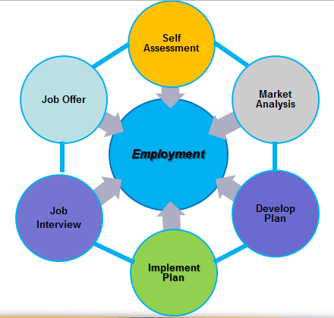
Parcours de recherche d’emploi
Le processus de recherche d’emploi
Auto-évaluation
Offre d’emploi
LMI
LMI
Analyse des marchés
LMI
Emploi
LMI
Entretien d’embauche
LMI
LMI
Développer un plan
Mise en œuvre du plan
Notes:
Les centres de carrière de MassHire peuvent concourir à démystifier le processus de recherche d’emploi.
Il existe six étapes importantes :
D’abord, effectuer une auto-évaluation pour répondre à certaines questions cruciales, notamment :
Que voulez-vous faire ? Quelles compétences avez-vous ou lesquelles vous font défaut ?
(La flèche pointe vers l’Analyse des marchés)
Script : Ensuite, examinez le marché de l’emploi pour comprendre quels secteurs bénéficient d’une forte demande et où ils se trouvent.
(La flèche pointe vers Développer un plan)
Script : Une fois que vous avez obtenu ces informations, vous pouvez commencer de développer un plan qui comporte une lettre de présentation et un curriculum vitae. Rappelez-vous que vous souhaitez mettre en valeur vos compétences, vous ne devez donc pas négligez vos réalisations.
(La flèche pointe vers la mise en œuvre du plan)
Script : Il est temps à présent de mettre ce plan en application ! Faites une recherche sur des entreprises spécifiques qui pourraient vous intéresser ; parlez à des amis, des membres de votre famille, d’anciens collègues de travail ou des supérieurs hiérarchiques. On ne sait jamais qui pourrait connaître qui !
(La flèche pointe vers l’Entretien d’embauche)
Script : La mise en œuvre de votre plan vous prépare à l’entretien d’embauche. Il est important de vous habiller de manière appropriée, de pratiquer devant un miroir ou avec une autre personne la manière de répondre aux questions usuelles, et n’oubliez pas d’envoyer des mots de remerciement !
(La flèche pointe vers l’offre d’emploi)
Script : Effectuer une recherche, comprendre le marché de l’emploi, élaborer un plan et le mettre en œuvre et vous préparer à l’entretien d’embauche aboutiront vraisemblablement à une offre d’emploi pour laquelle vous pourriez négocier votre salaire.
Fréquemment, ces étapes ne se déroulent pas dans cet ordre spécifique et pourraient devoir se répéter. Souvenez-vous que l’objectif final est l’Embauche.

Slide 19

Parcours de formation
Auto-évaluation
Réalisation de la formation ou programme de certification
Informations sur le marché du travail
Emploi
Élaboration d’un plan d’action de carrière
Fixation des objectifs de formation
Notes:
SCRIPT
Les centres de carrière de MassHire peuvent vous aider à décider si vous avez besoin d’une formation. Ces étapes peuvent vous aider à prendre des décisions éclairées quant à déterminer si vous avez besoin de formation ou de certification pour retrouver un emploi.
L’auto-évaluation :
Vous aide à déterminer vos forces et vos faiblesses
Vous aide à créer un plan visant à atteindre vos objectifs en matière de formation et d’emploi ; et
Vous aide à déterminer ce qui est possible et à fixer des objectifs réalistes
Les informations sur le marché du travail :
Quelles sont les compétences nécessaires aujourd’hui sur le marché évolutif de l’emploi ?
Quels types d’emplois sont disponibles au terme de ma formation ?
Puis-je me permettre une formation ou dois-je travailler tout en suivant un programme de formation ?
La fixation des objectifs :
Il est important de fixer des objectifs pour une bonne orientation vers l’emploi que vous souhaitez
Les objectifs vous aident à fixer des priorités, à planifier et à vous organiser
Le développement d’un plan d’action de carrière :
Une fois que vous avez effectué des auto-évaluations, fait les recherches sur le marché du travail et fixé des objectifs, vous êtes prêt à élaborer un plan d’action de carrière.
Votre plan peut inclure des options de formation, des compétences que vous souhaitez développer ou les types d’emploi pour lesquels vous désirez postuler après votre formation.
Une fois que vous avez terminé votre programme de formation, vous êtes prêt à l’objectif final de votre plan d’action de carrière grâce aux connaissances et aux compétences nouvellement acquises en vue de l’emploi que vous souhaitez !

Slide 20
Apprentissage en milieu de travail
Apprentissage enregistré
  Traditionnel (la construction et les corps de métier)
  Non-traditionnel (la technologie, la fabrication et les soins de santé)
Formation en cours d’emploi
Formation personnalisée
Avantages destinés aux anciens combattants
Notes:
SCRIPT
L’apprentissage en milieu de travail représente des modèles offrant des possibilités d’apprentissage tout en étant rémunéré, et comprend l’apprentissage enregistré et la formation en cours d’emploi.
Avantages d’un apprentissage enregistré :
Être engagé à titre d’employé à temps complet et permanent, salaires et avantages sociaux inclus
Participer à des sessions de formation en classe, à temps partiel (4-5 semaines) ; et
La formation accompagnée en cours d’emploi
Il en est de même pour le programme de formation en cours d’emploi qui permet aux employeurs d’embaucher de nouveaux employés et de les former sur leur lieu de travail. Ils présentent les avantages suivants :
Être engagé à titre d’employé à temps complet et permanent, salaires et avantages sociaux inclus
Un programme de formation créé sur la base de la description du poste et de toute compétence manquante ; et
Une formation particulière au poste de travail durant la période de formation
Veuillez contacter votre centre de carrière local pour vous entretenir avec un conseiller en orientation et obtenir plus de détails sur l’apprentissage en milieu de travail.

Slide 21
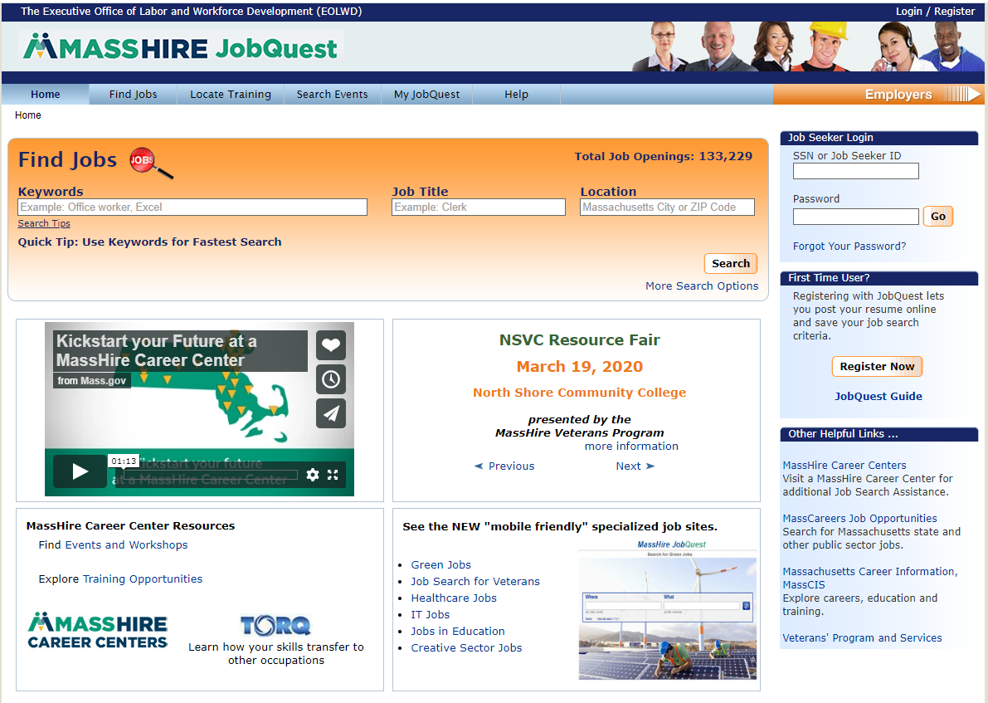
JobQuest de MassHire
Recherche pour :
Emplois
Écoles de formation
Évènements
Accès à :
Ma recherche d’emploi
Connectez-vous
Enregistrement nouvel
utilisateur
Annonces d’évènements
www.mass.gov/jobquest
Notes:
SCRIPT
JobQuest est la base de données en ligne du Massachusetts qui répertorie les disponibilités d’emplois et les programmes de formation d’emplois disponibles comportant des renseignements sur les écoles, les coûts et leur emplacement. Vous pouvez également prendre connaissance des évènements de MassHire qui pourraient vous permettre de rejoindre des réseaux et de rencontrer des employeurs.
Vous pourrez créer un profil sur JobQuest afin de télécharger votre curriculum vitae et d’établir des équivalences entre les emplois compte tenu de vos compétences.

Slide 22
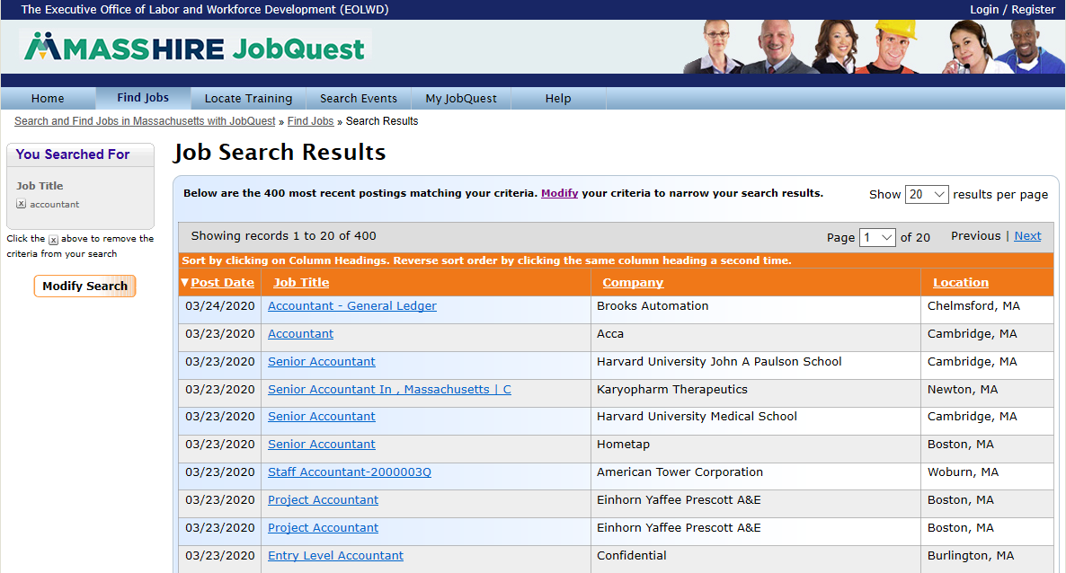
JobQuest - Appariement des équivalences entre les emplois
22
Notes:
SCRIPT
L’appariement des équivalences entre les emplois peut vous aider à concentrer votre recherche d’emploi en établissant une comparaison entre vos compétences et les nombreux postes vacants qui ont été affichés par des employeurs
JobQuest peut aussi :
Trouver des programmes de formation et de certification ;
Localiser des évènements relatifs aux emplois au niveau de tout l’État ; et
Établir le lien vers des outils sur des informations relatives au marché du travail tels que TORQ

Slide 23
Ateliers
Évaluations
Identifier les compétences
WorkKeys
TORQ
Myers-Briggs Type Indicator
Curriculum vitae
Créer un curriculum vitae
Lettres de présentation
Demandes en ligne
Networking (mise en réseau)
Travail dans le cadre du networking
LinkedIn
Recherche d’emploi
Organiser votre recherche d’emploi
Systèmes de suivi des demandeurs
Créer une argumentation de self-marketing (marketing de soi-même)
Travailleurs d’âge mûr
Entretien d’embauche
Maîtriser l’entretien
Entretiens téléphoniques
Négociation du salaire
Notes:
SCRIPT
Ateliers
Participez à nos ateliers pour vous aider à prendre des décisions éclairées sur votre parcours de carrière
Considérez vos intérêts, compétences et capacités et évaluer votre prochaine étape
Questions auxquelles vous pouvez trouver des réponses durant les ateliers des centres de carrière de MassHire :
Comment puis-je mettre à jour mon curriculum vitae ?
Quelles sont mes compétences ?
Quelles sont mes compétences transférables ?
Ai-je besoin de formation ou de certification pour obtenir un emploi ?

Slide 24

Ateliers
Maîtrise financière
Budgets personnels
Plans d’épargne
Crédit, dette
Prise de décision financière
Vol d’identité
Formation aux compétences essentielles
Préparation de la main-d’œuvre
Compétences d’employabilité
Compétences générales
Ces formations sont destinées aux personnes souhaitant réintégrer l’emploi, TANF/Aide publique, et aux personnes au chômage à long terme
Notes:
SCRIPT
Ces ateliers supplémentaires peuvent aider les demandeurs d’emplois quant à des domaines spécifiques nécessaires pour rejoindre la main-d’œuvre.

Slide 25

Training Opportunities Program (TOP)
Section 30
    Vous pourriez avoir droit à un maximum de 26 semaines supplémentaires de prestations d’assurance-chômage pendant que vous suivez une formation approuvée
    Vos exigences de recherche d’emploi pourraient faire l’objet d’une dérogation tandis que vous suivez une formation approuvée à temps complet
    Veuillez soumettre une demande au Department of Unemployment Assistance (DUA) avant/à la 20e semaine de prestations payées
    Pour avoir plus de détails :
      Veuillez vous référer à votre boîte de réception de demandeur de l’assurance-chômage en ligne pour solliciter la demande de TOP ; ou
      Contactez votre centre de carrière local ; ou
      Contactez la section TOP : (617)-626-5521 ou http://www.mass.gov/dua/top
Notes:
SCRIPT
Le Training Opportunities Program ou TOP (programme de possibillités de formation) vous permet de percevoir des prestations d’assurance-chômage alors que vous participez à une formation à temps complet en vue d’acquérir de nouvelles compétences, si vous êtes admissible.
Le reste des informations figurant sur la diapositive ainsi que les commentaires verbaux restent les mêmes à l’exclusion de ce supplément au début.

Slide 26
Assurance-chômage
L’assurance-chômage (UI) offre le remplacement temporaire et partiel de votre salaire.
  Vous devez être en mesure de travailler, disponible et activement à la recherche d’un emploi tout en percevant les prestations d’assurance-chômage.
Veuillez contacter le département de l’assurance-chômage pour toute question sur l’assurance-chômage :
appelez le 877-626-6800 ou consultez le site Web ci-dessous.
Consultez https://www.mass.gov/orgs/department-of-unemployment-assistance
Notes:
SCRIPT
MassHire vous aide afin d’assurer que vous remplissez vos exigences de prestations d’assurance-chômage.
Pour toute question concernant l’assurance-chômage, veuillez contacter le 877-626-6800 ou consulter mass.gov/dua.

Slide 27
Services de réintégration et d’évaluation de l’admissibilité (RESEA)
RESEA est un programme fédéral de subventions pour les clients percevant des prestations d’assurance-chômage.
Si vous êtes sélectionné pour le programme RESEA, veuillez lire attentivement la lettre de notification du DUA comportant d’importantes informations et des DATES D’ÉCHÉANCE.
Votre notification de RESEA sera envoyée à :
votre boîte de réception UI ; et
reçue par courrier postal des États-Unis
Vous êtes tenu d’agir et de répondre avant les dates d’échéance mentionnées dans la lettre.
Veuillez contacter votre centre de carrière de MassHire si vous avez des questions ou des hésitations.
27
Notes:
Script is the slide.

Slide 28
Questions ?
Contactez votre centre de carrière local de MassHire
https://www.mass.gov/how-to/find-a-masshire-career-center
Notes:
SCRIPT
Celles-ci figurent parmi les nombreuses ressources et directives sur la recherche d’emploi offertes par MassHire. Nous nous ferons un plaisir de vous aider au centre de carrière de MassHire le plus proche !
Si vous avez des questions sur votre recherche d’emploi, une formation ou sur les prochaines étapes, veuillez utiliser le lien sur l’écran pour contacter votre centre de carrière local.

